Slide 1
Eindopdracht Digital Arts
Gerwin van Lagen

Slide 2
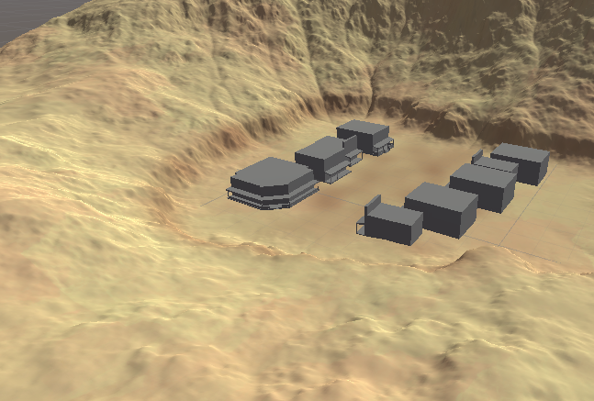
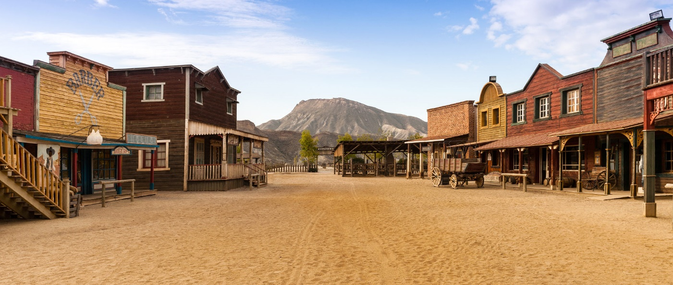
Ontwikkelingsproces #1
Ik begon met het idee zoeken voor de opdracht
Nadat ik op het idee Western gekomen was ging ik kijken wat ik precies wilde doen.
Eerst wou ik een Wild West stadje maken.
Ik zocht foto’s op van een Wild West Stadje en begon een graybox.
Na de graybox begon ik aan walls voor de voorkanten van de huizen.
Nadat ik dit gedaan had wist ik dat ik te weinig tijd zou hebben en
herdacht het idee.

Slide 3
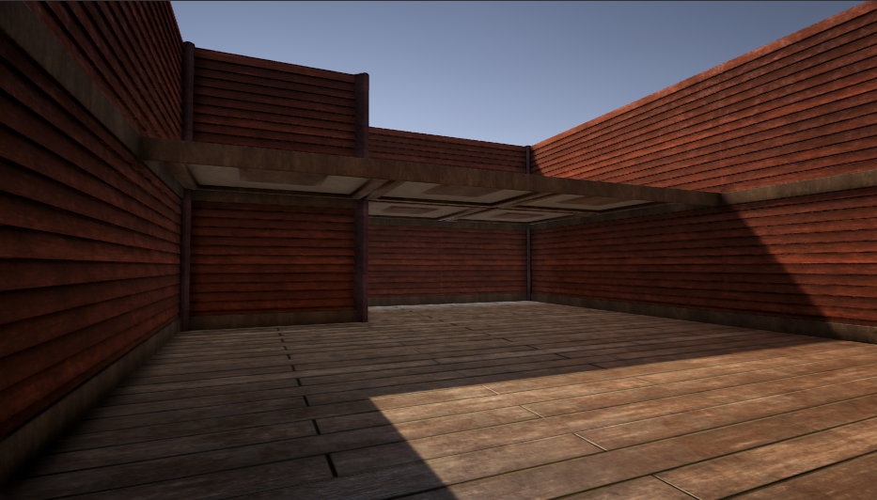
Ontwikkelingsproces #2
Het nieuwe idee was een Saloon, ik kon de eerder gemaakte assets goed hergebruiken voor de muren.
Ik begon met het opzoeken van foto’s en tekeningen van saloons
Ik begon met het maken van de outer rims, denk hierbij aan: Muren, Muurafwerkingen, Vloer, Plafond etc.
Na de benodigde models gemaakt te hebben begon ik het in elkaar te zetten.
De basic layout was een saloon met een terrasje boven de bar en dit terras werd gesupport door pillaren (die nog niet af waren).
Ik plaatse nu ook mijn reflection probe.

Slide 4
Ontwikkelingsproces #3
Toen de basic layout klaar was begon ik met het uitdenken van props en addons.
Ik had een lijstje in m’n hoofd van wat ik af moest hebben en had het ook deels genoteerd op mijn telefoon.
Ik begon met het maken van de pillaren en texturede alles wat ik in 3D gemaakt had gelijk zodat ik het er gelijk in kon plaatsen. Ik maakte ook fences voor het terras en maakte planken die ik tegen de muren aan kon plaatsen voor detail.

Slide 5
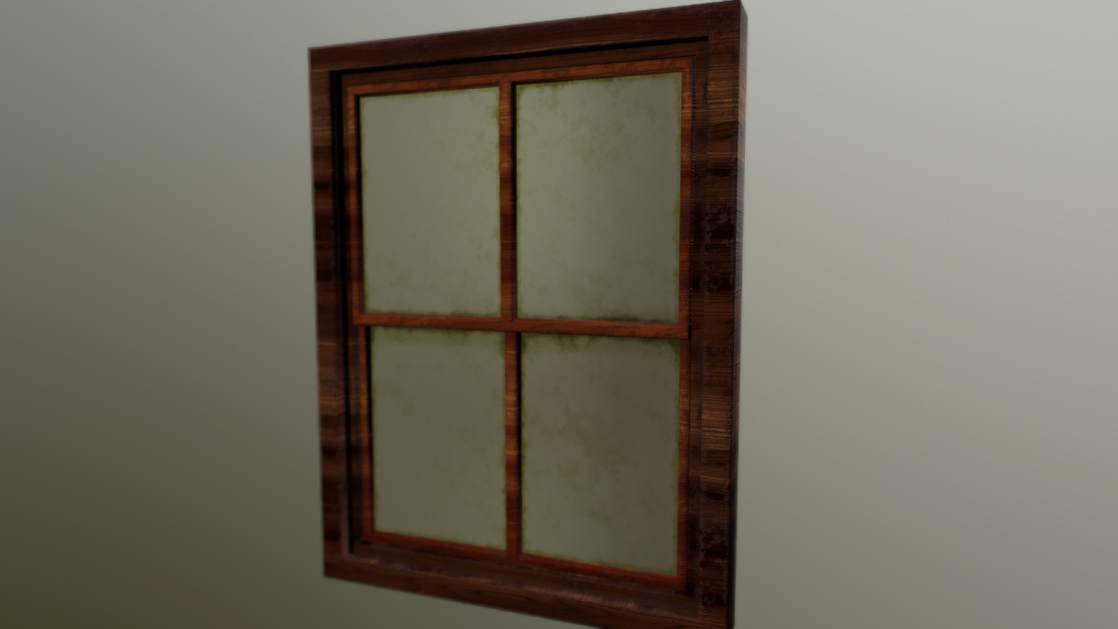
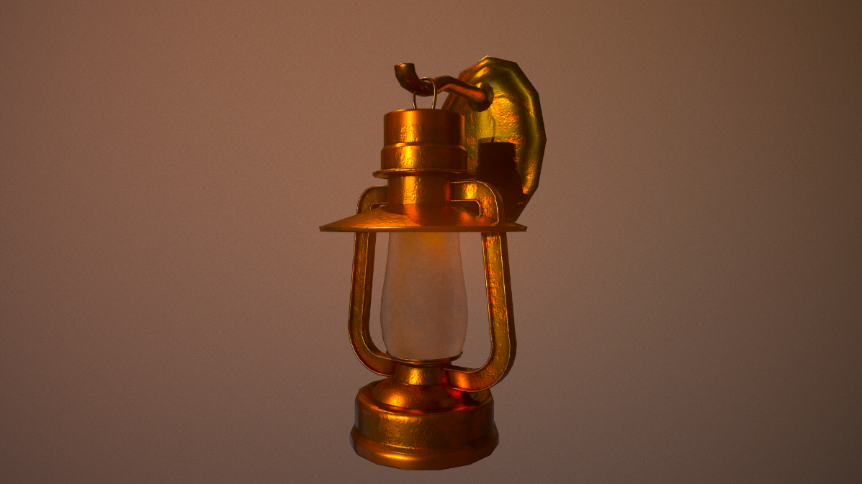
Ontwikkelingsproces #4
Ik maakte windows en texturede deze en plaatse het in de scene om hierna de lighting alvast te optimalizeren.
Ik zette een post processing stack op mijn camera zodat ik het eindresultaat al goed kon zien en aanpassingen kon maken.
Nadat de windows erin geplaatst waren plaatste ik lightprobes en bakede deze alvast eenmalig. Ik maakte ook een olielamp en optimizede light opnieuw tot het bijna eindresultaat.

Slide 6
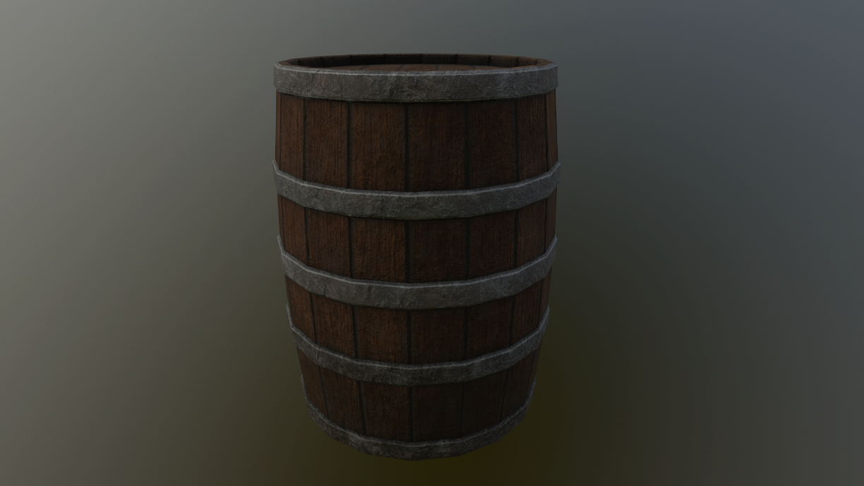
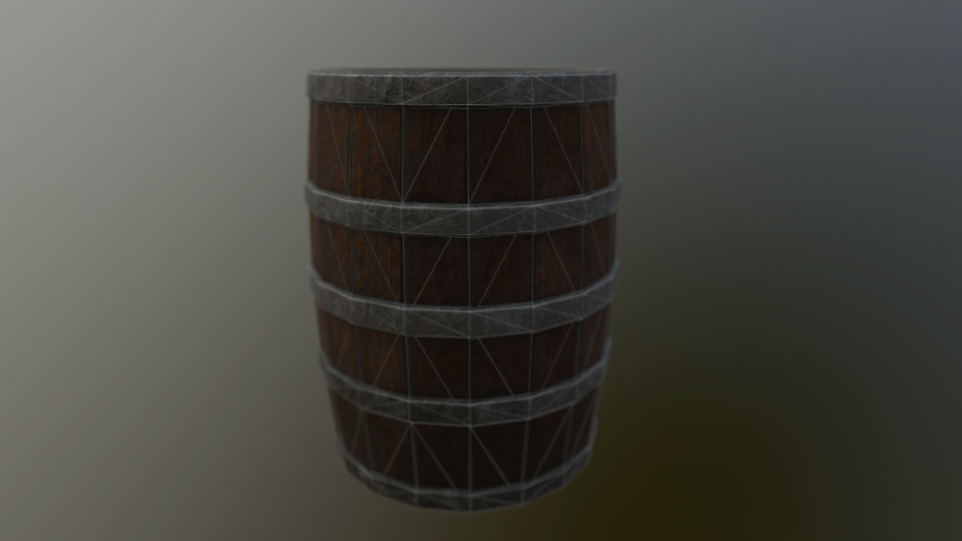
Ontwikkelingsproces #5
Nu begon ik werk aan de bar, de tafel en de stoel, daarna maakte ik de shelf die achter de bar zit.
Ik had inmiddels nog steeds geen trap die naar boven zou gaan, ik maakte deze snel en zette er wat extra colliders op.
Ik maakte wat extra props zoals schilderijen, whiskey flessen & barrels. De schilderijen kon ik allemaal heel makkelijk een nieuwe foto op plakken via photoshop.

Slide 7
Aantal Tris per model
Lamp: 3080 Tris
Bar: 1628 Tris
Bar Shelf: 248 Tris
Barrel: 1296 Tris
Whiskey Bottle: 100 Tris
Fence: 5592 Tris
Window: 172 Tris
Stairs: 116 Tris
Stoel: 2660 Tris
Table: 554 Tris
Horizontal Plank Terrace: 32 Tris
Roof Piece: 50 Tris
Wall: 122 Tris
CornerPillar: 32 Tris
Main Pillar: 682 Tris
Main Pillar Extension: 220 Tris
Painting: 34 Tris

Slide 8
Unfinished assets
Dingen die ik niet afgekregen heb door tijdsgebrek:
Saloon Deuren
Wiel
Glazen
Vintage Kassa
Bar Krukken
Bierpomp
(Ik heb gekozen goede lighting en voorbereiding te hebben ipv. deze assets.)

